Slide 1


Час занимательной математики

Slide 2
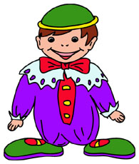
Мозговой штурм
За 1 минуту ответить на 10 вопросов. Нет ответа, можно перейти к другому вопросу.

Slide 3


Расшифруйте!
80:2 ОНОЖКА
100-97 ЛЛЕР,
100-97 ЛЛЕР,
5х8 А
6-5 ЦОВО

Slide 4
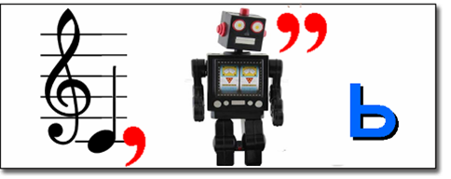

Математические ребусы.

Slide 5
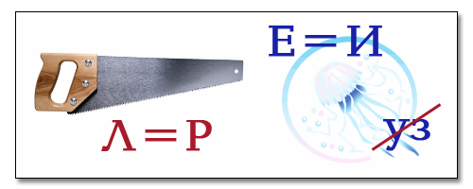
Математические ребусы.

Slide 6


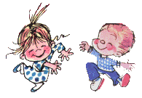
Музыкальная пауза

Slide 7

Математический Ералаш
Расставьте цифры так, чтобы сумма цифр была одна и та же по горизонтали и по вертикали.
1 1 1
2 2 2
3 3 3

Slide 8
Математический Ералаш
Поставьте числа 1, 2, 3,4 так, чтобы по горизонтали и по вертикали не было одинаковых цифр
2
4
1
3

Slide 9

Математический Ералаш
Сумма двух чисел равна 462. Одно из них оканчивается нулем. Если этот нуль зачеркнуть, то получится второе число. Найдите эти числа.

Slide 10


Черный ящик

Slide 11
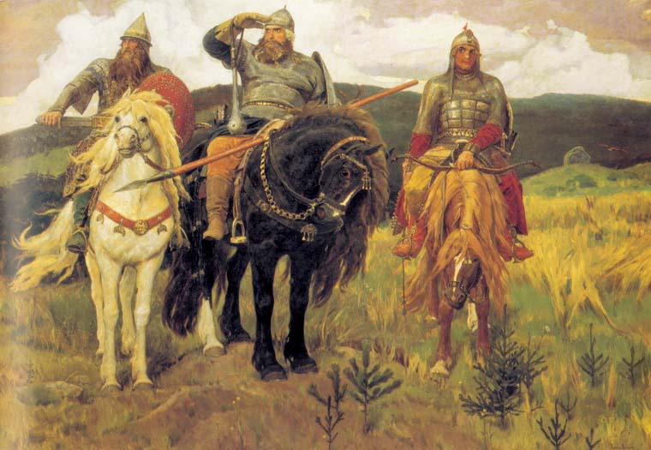
Богатырская сила
С помощью датчика силы в течение 5 секунд вы измеряете среднюю силу каждого участника команды и вычисляете среднюю силу вашей группы.

Slide 12

ИНФОРМАТИКА

Slide 13
Спасибо за внимание!

